Slide 1

МБ ДОУ ПОЧИНКОВСКИЙ ДЕТСКИЙ САД № 2
Основные показатели и результаты деятельности в части интеллектуального развития детей
2022г
МБ ДОУ ПОЧИНКОВСКИЙ ДЕТСКИЙ САД №2
Влияние организации развивающей предметно-пространственной среды на развитие математических способностей детей ДОУ в соответствии с ФГОС
Подготовила: воспитатель

Slide 2

Развивающая предметно-пространственная среда
– это система материальных объектов деятельности ребёнка, функционально моделирующая содержание его духовного и физического развития.
С. Л. Новосёлова
Развивающая предметно-пространственная среда – это система материальных объектов деятельности ребенка, функционально моделирующая содержание его духовного и физического развития
С. Л. Новосёлова

Slide 3

Развивающая предметно-пространственная среда дошкольной образовательной организации зто часть образовательной среды, представленная специально организованным пространством, материалами, оборудованием и инвентарем, для развития детей дошкольного возраста в соответствии с особенностями каждого возрастного этапа, охраны и укрепления их здоровья, учёта особенностей и коррекции недостатков их развития. А также система условий, обеспечивающая возможность осуществления детской деятельности и предусматривающая ряд базовых компонентов, необходимых для полноценного физического, эстетического, познавательного и социального становления личности ребенка.
Развивающая предметно-пространственная среда дошкольной образовательной организации это:
часть образовательной среды, которая представлена:
специально организованным пространством,
материалами, оборудованием и инвентарём,
система условий, обеспечивающая:
возможность осуществления детской деятельности, предусматривающая ряд базовых компонентов, необходимых для: становления личности ребенка;
развития дошкольников в соответствии с особенностями каждого возрастного этапа, охраны и укрепления их здоровья, учёта особенностей и коррекции недостатков их развития.

Slide 4

Цели организации
развивающей предметно-пространственной среды
обеспечение максимальной реализации образовательного потенциала пространства;
обеспечение полноценного общения и совместной деятельности детей и взрослых;
обеспечение реализации различных общеобразовательных программ.
Цели организации(рппс) обеспечение максимальной реализации образовательного потенциала пространства; обеспечение полноценного общения и совместной деятельности детей и взрослых; Обеспечение реализации различных общеобразовательных программ.

Slide 5

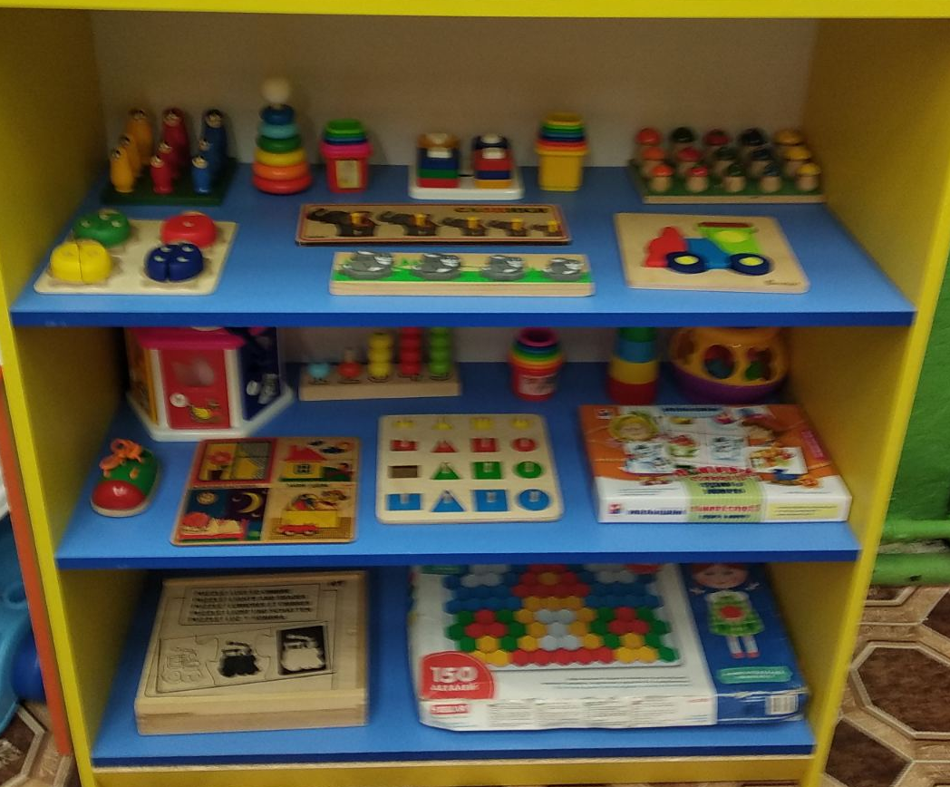
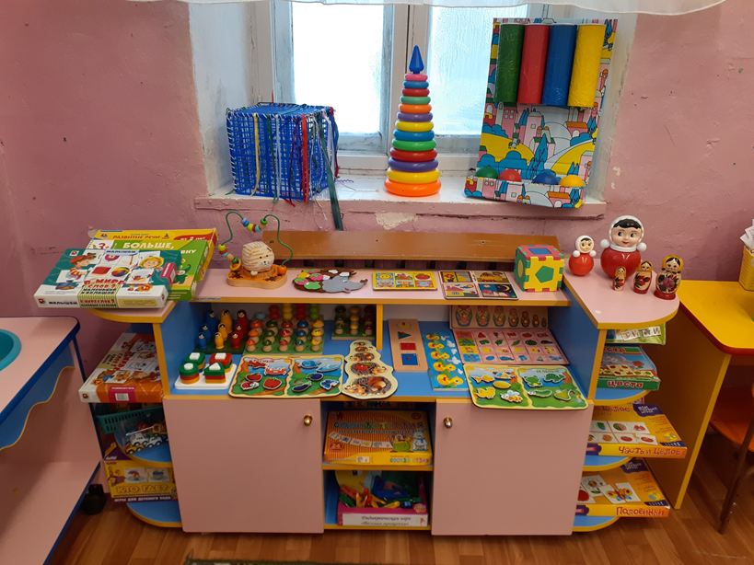
Насыщенность РППС среды предполагает:
разнообразие материалов, оборудования, инвентаря в группе;
должна соответствовать возрастным особенностям и содержанию программы.

Slide 6
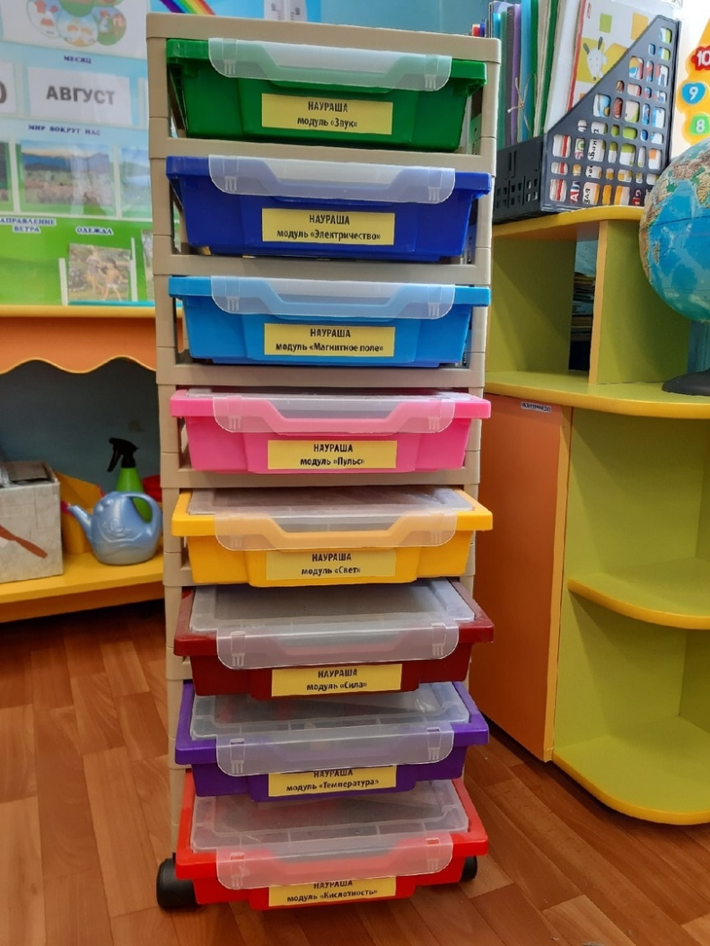
Транспортируемость пространства обеспечивает возможность изменений РПП среды в зависимости:
от образовательной ситуации;
от меняющихся интересов детей;
от возможностей детей.
Цифровая лаборатория «Наураша»

Slide 7
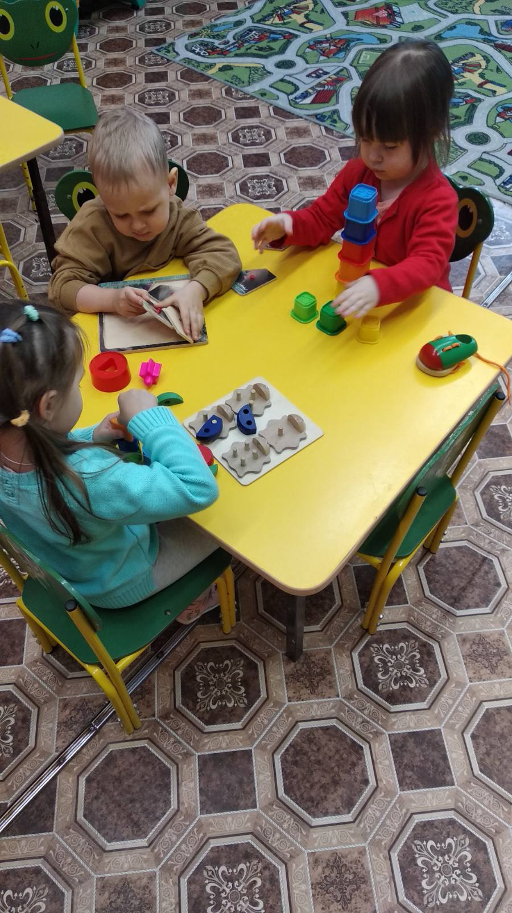
Вариативность среды предполагает:
наличие различных пространств(для игры, конструирования, уединения и пр.);
периодическую сменяемость игрового материала;
разнообразие материалов и игрушек для обеспечения свободного выбора детьми;
появление новых предметов стимулирующих игровую, двигательную, познавательную и исследовательскую активность детей.

Slide 8
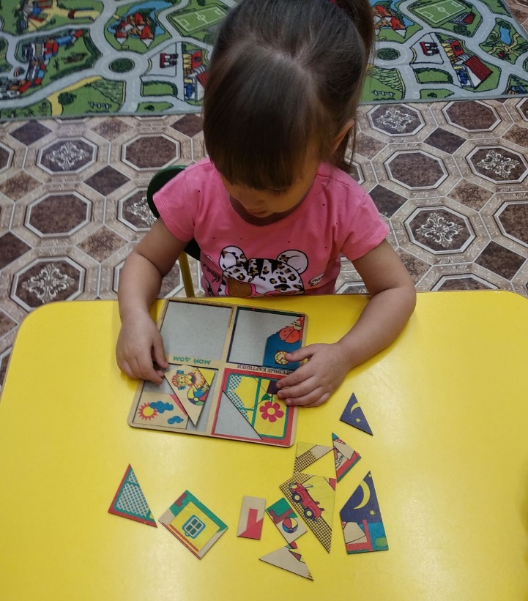
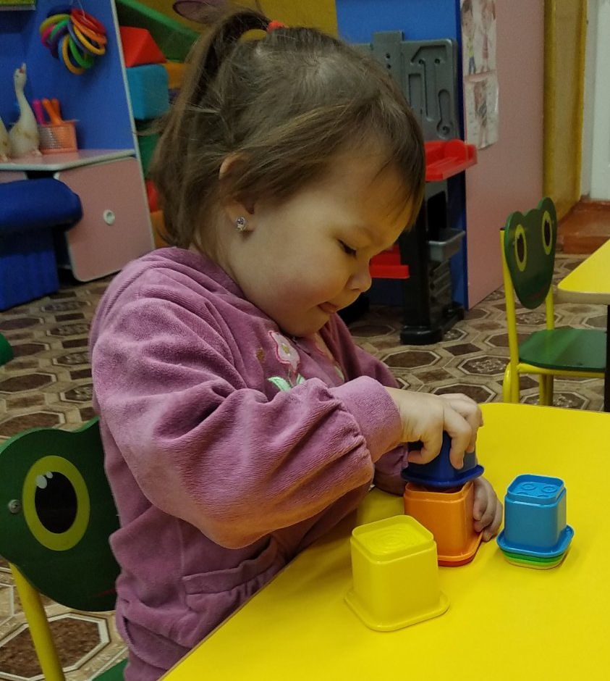
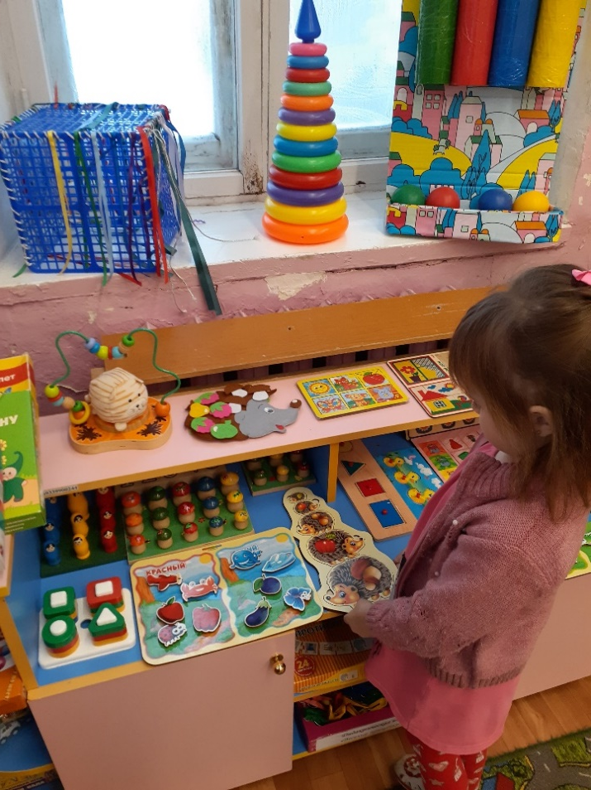
Доступность среды предполагает:
доступность для воспитанников всех помещений, где осуществляется образовательная деятельность;
свободный доступ к играм, игрушкам, пособиям, обеспечивающим все виды детской активности;
исправность и сохранность материалов и оборудования.

Slide 9
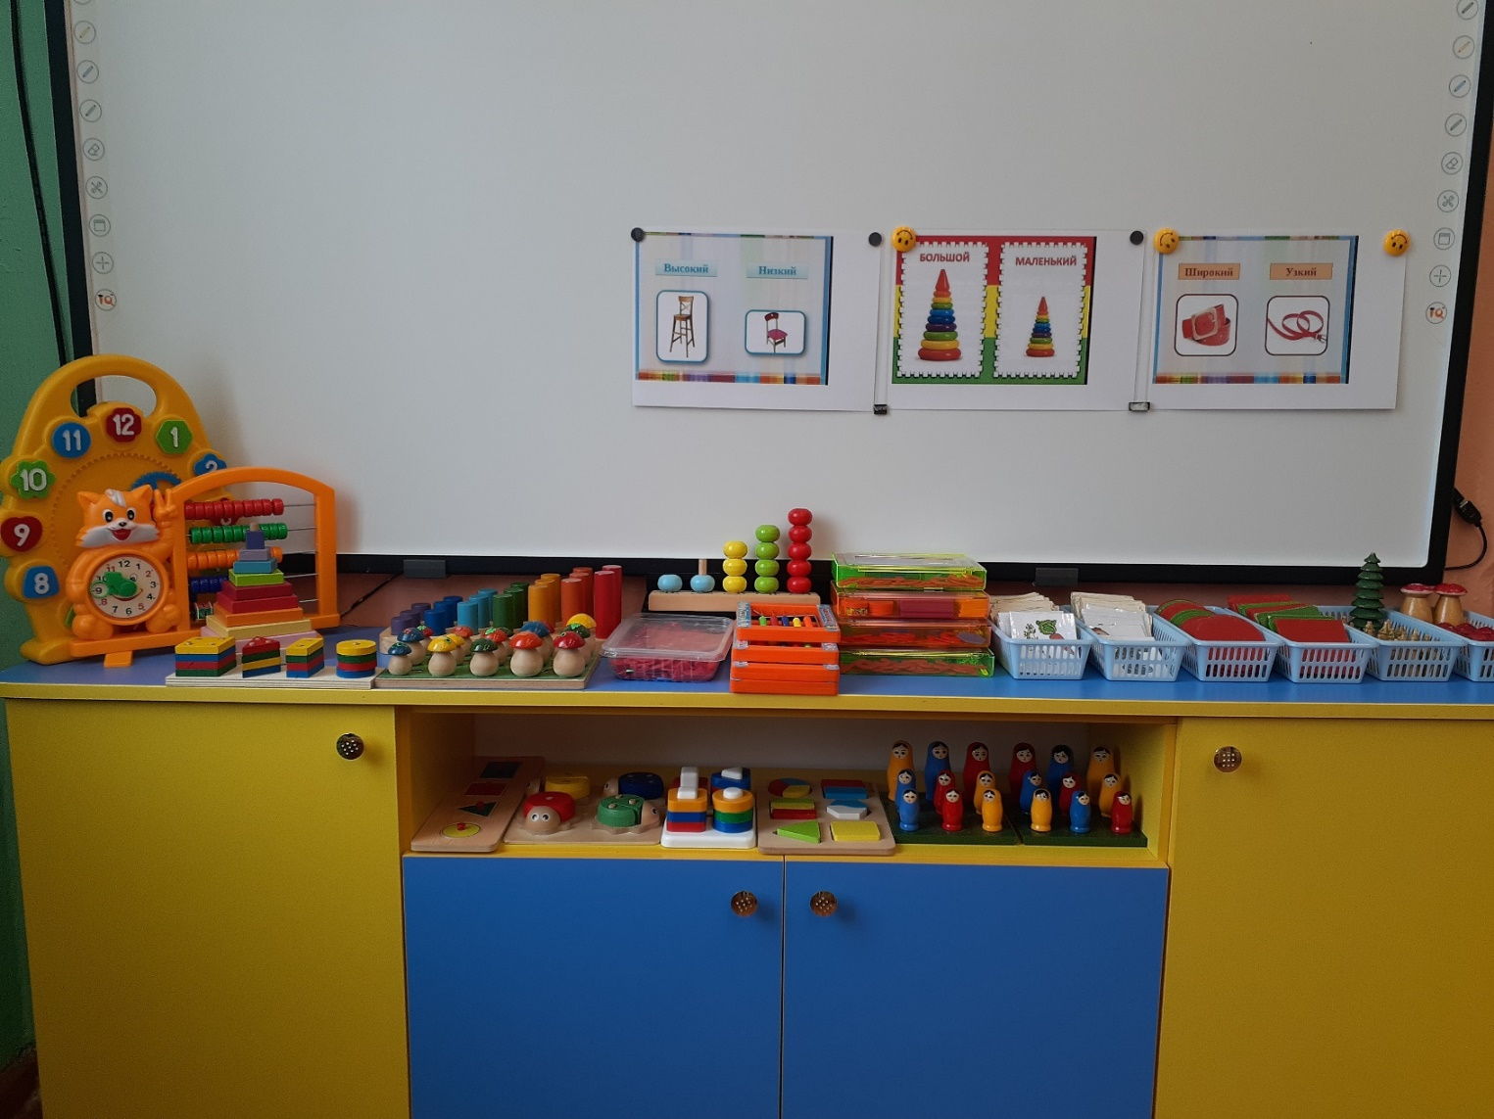
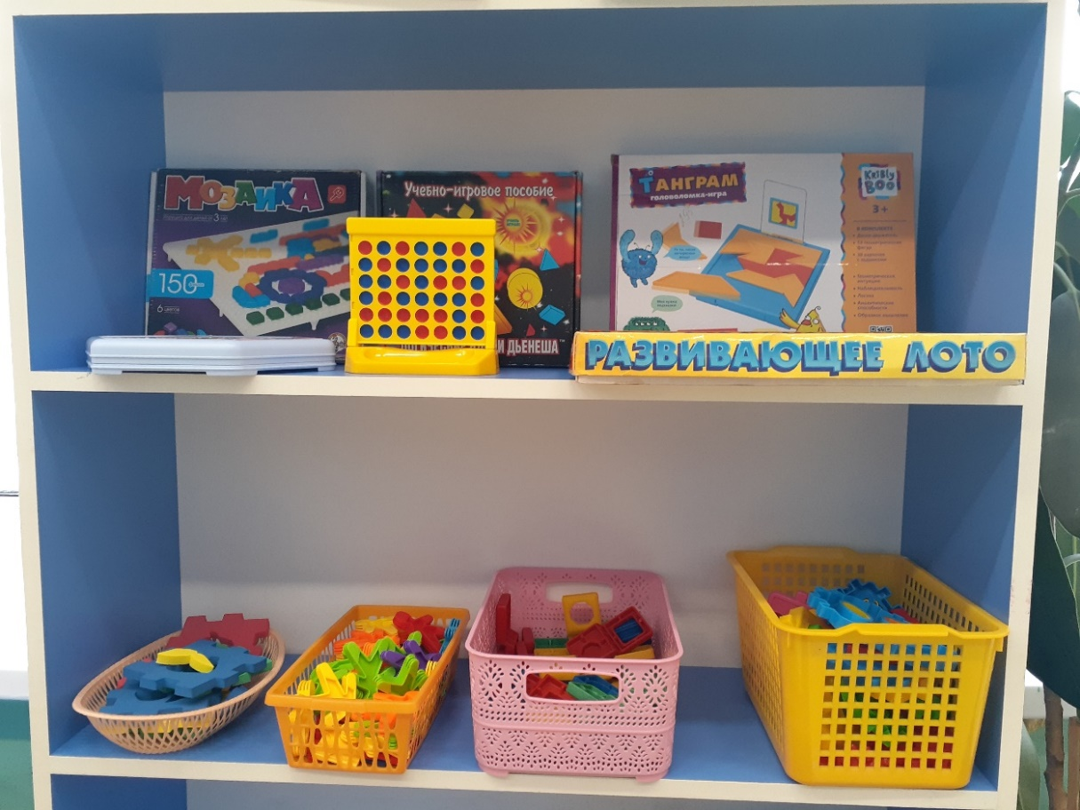
Безопасность среды:
Соответственно все элементы среды должны быть надёжными и безопасными для детей.

Slide 10

Математическое развитие дошкольников — это сложный процесс, теоретическими основами которого являются:
развитие сенсорики;
закономерности и логика начального понимания детьми дошкольного возраста математической организации мира (число, форма и т. д.);
учет возрастных, индивидуальных особенностей, уровня развития каждого ребенка при отборе содержания;
ориентировка на личностное развитие, саморазвитие и самореализацию ребенка;
целесообразность интегрированного подхода к процессу обучения.
Математическое развитие дошкольников — это сложный процесс, теоретическими основами которого являются:
-развитие сенсорики;
-закономерности и логика начального понимания детьми дошкольного возраста математической организации мира (число, форма и т. д.);
-учет возрастных, индивидуальных особенностей, уровня развития каждого ребенка при отборе содержания;
-ориентировка на личностное развитие, саморазвитие и самореализацию ребенка;
-целесообразность интегрированного подхода к процессу обучения.

Slide 11
Уголок для формирования элементарных математических представлений
Это специально отведенное, тематически оснащенное играми, материалами, пособиями место, оформленное определенным образом. Организовать его можно, используя обычные предметы детской мебели, обеспечив свободный доступ к находящимся там материалам, этим самым детям предоставляется возможность выбрать интересующую их игру и играть индивидуально или совместно с другими детьми.
Задачи математических уголков:
целенаправленное формирование у детей 2-7 лет интереса к элементарной математической деятельности;
развитие качеств и свойств личности ребенка, необходимых для успешного овладения математикой в дальнейшем: целеустремленность, настойчивость, находчивость, а так же самостоятельность;
стремление к достижению положительного результата.

Slide 12
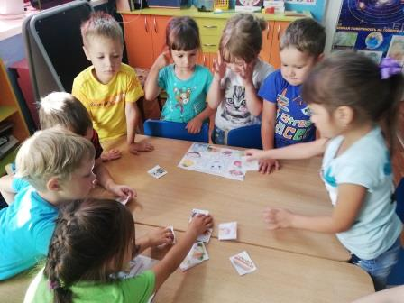
Успех игровой деятельности в уголке занимательной математики определяется интересом самого воспитателя.
Воспитатель должен владеть знаниями о характере, назначении, развивающем воздействии занимательного материала. Заинтересованность и увлеченность педагога- основа для проявления детьми интереса к математическим задачам и играм!

Slide 13

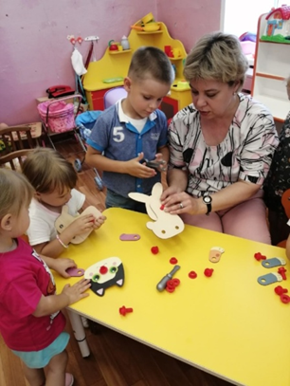
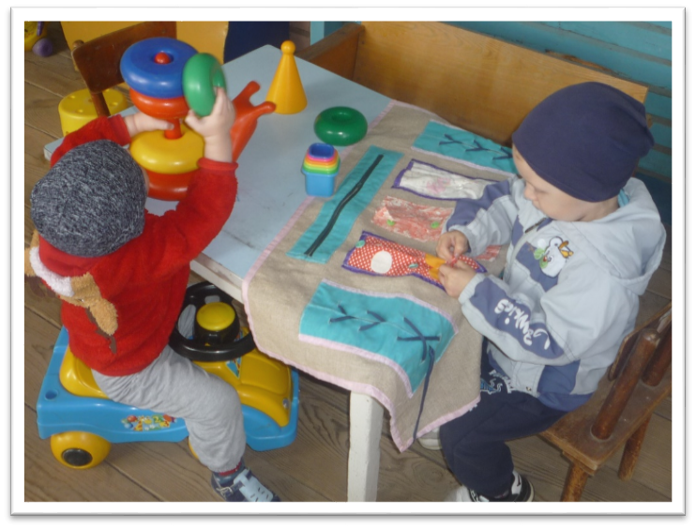
Развитие мелкой моторики рук используя сенсорные дорожки, вкладыши, пирамидки.

Slide 14
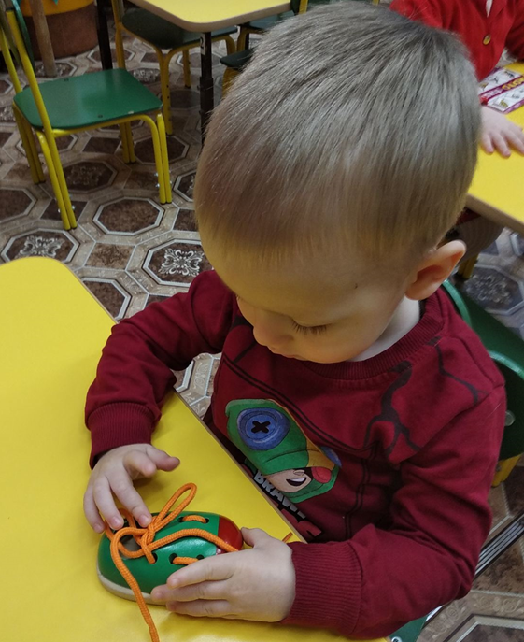
Развитие мелкой моторики рук, сенсорики используя шнуровки, цветные вкладыши.

Slide 15

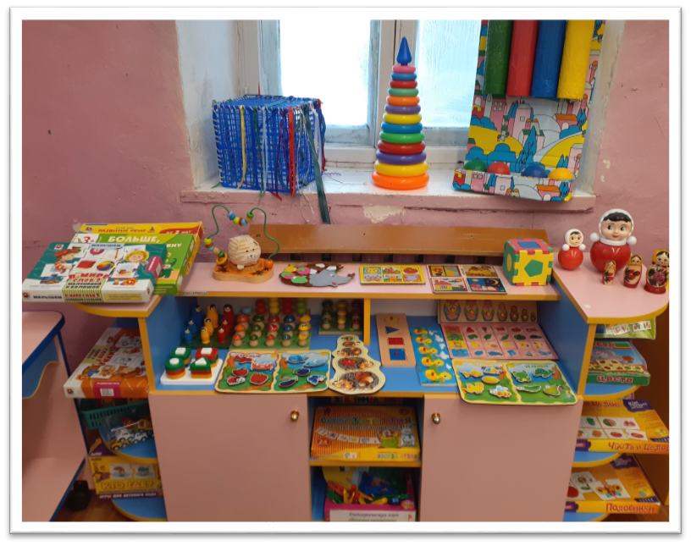


Уголок формирования элементарных математических представлений в младшем дошкольном возрасте

Slide 16
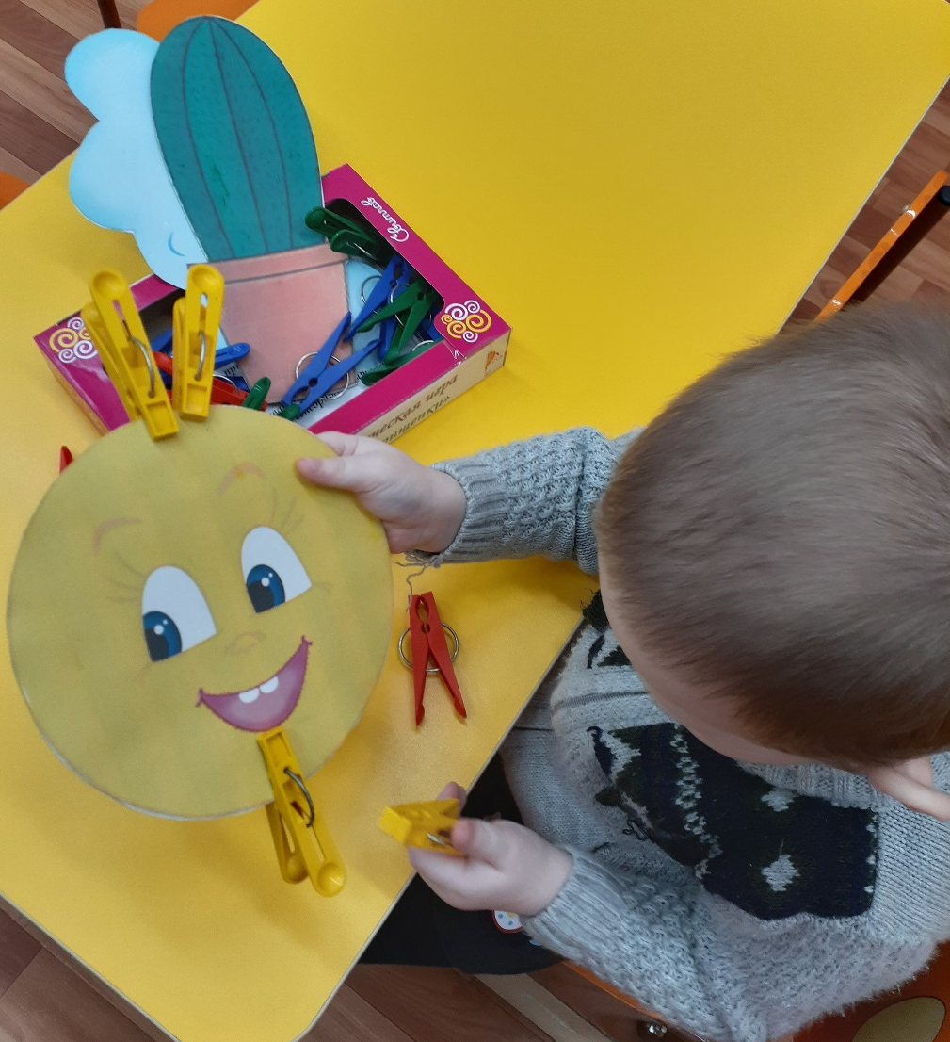
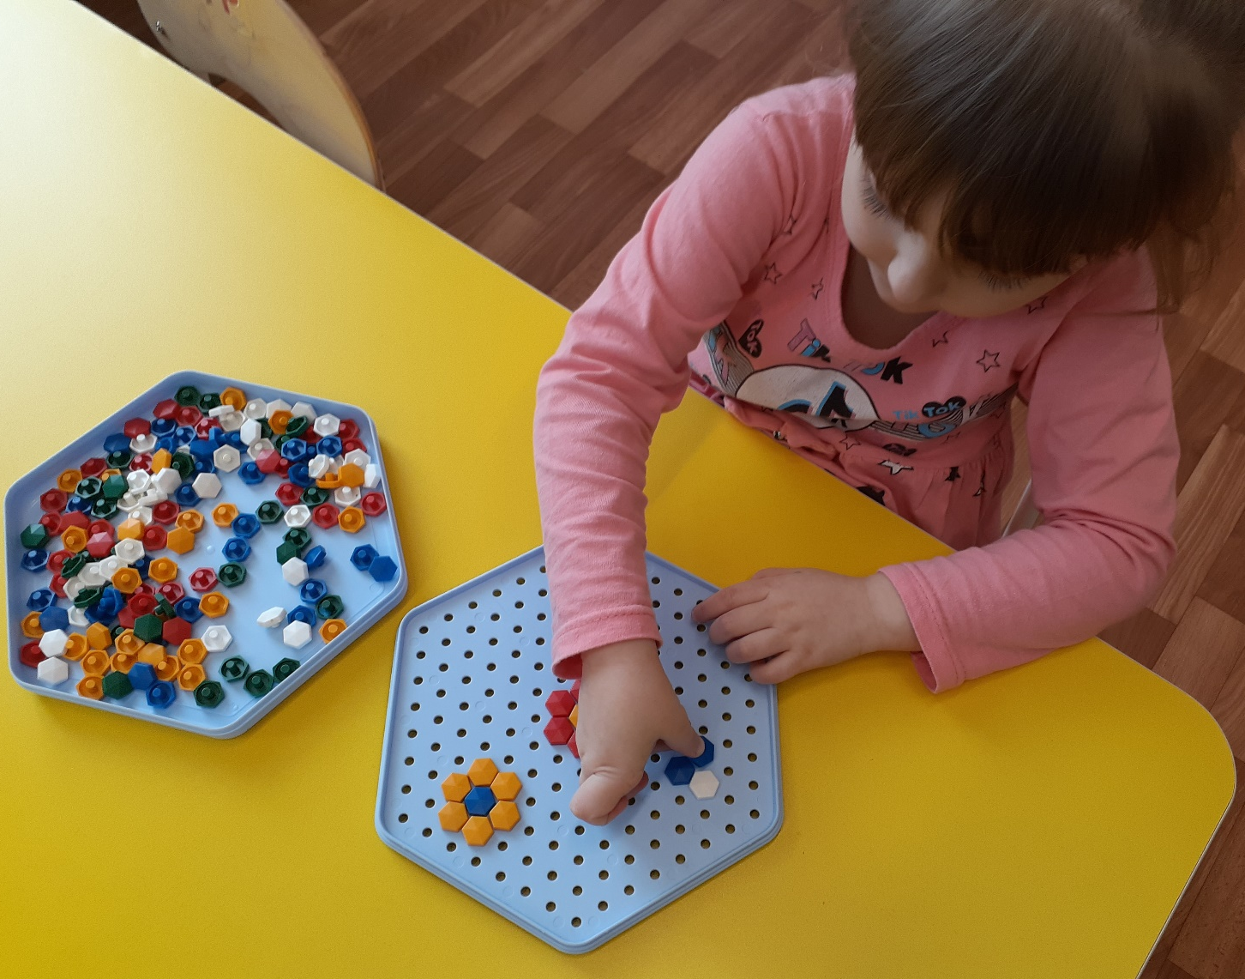
Знакомство с основными цветами, подбор соответствующего цвета.

Slide 17
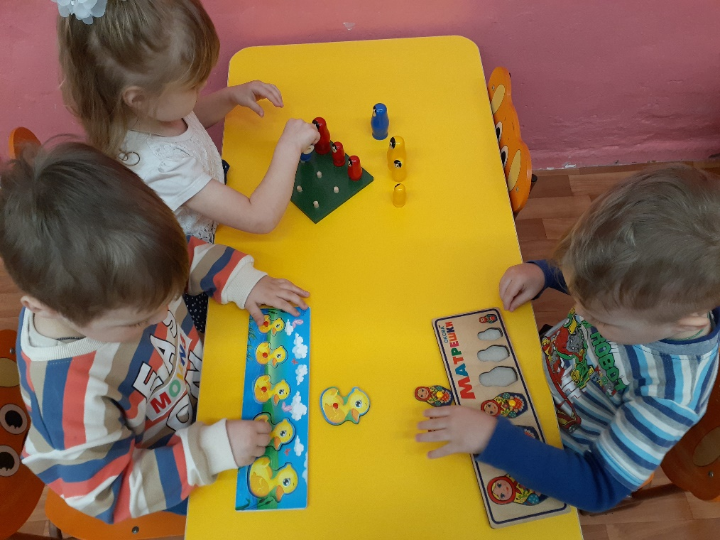
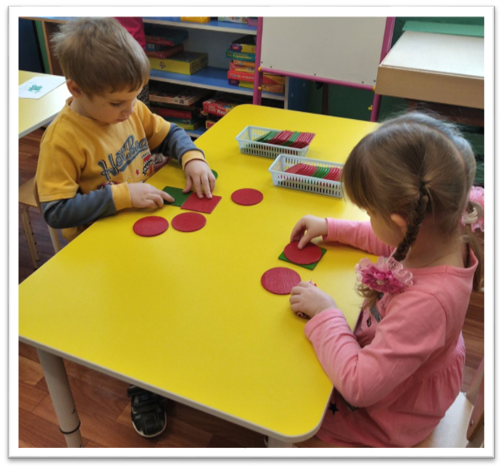
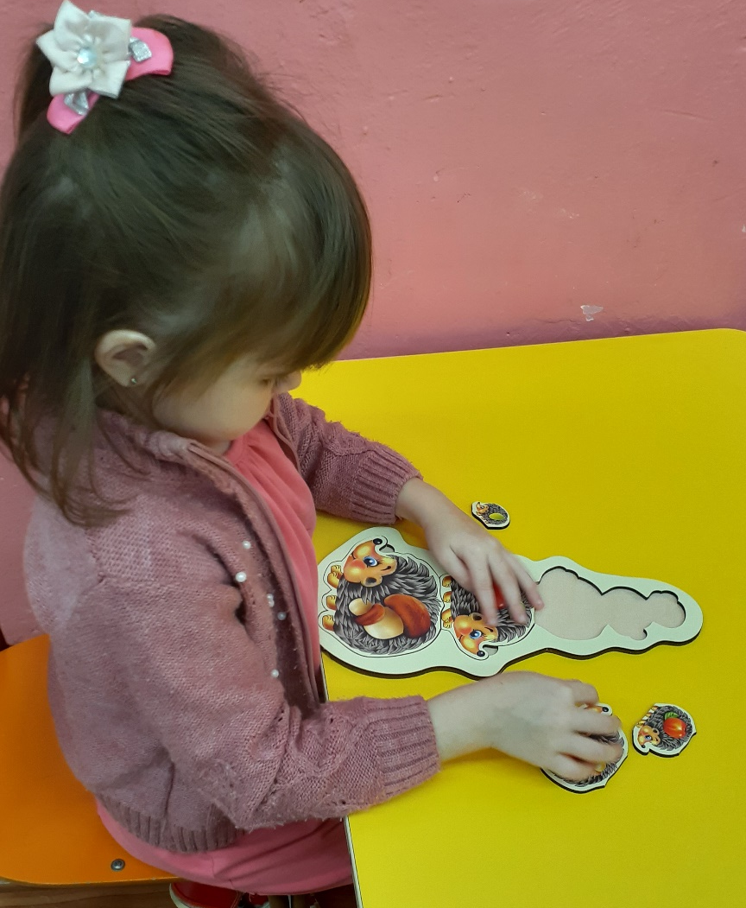
Знакомство с геометрическими фигурами, сравнение фигур способами приложения и наложения
Подбор предметов по высоте и размеру
Подбор картинок разных по размеру ( большой, поменьше, маленький)

Slide 18
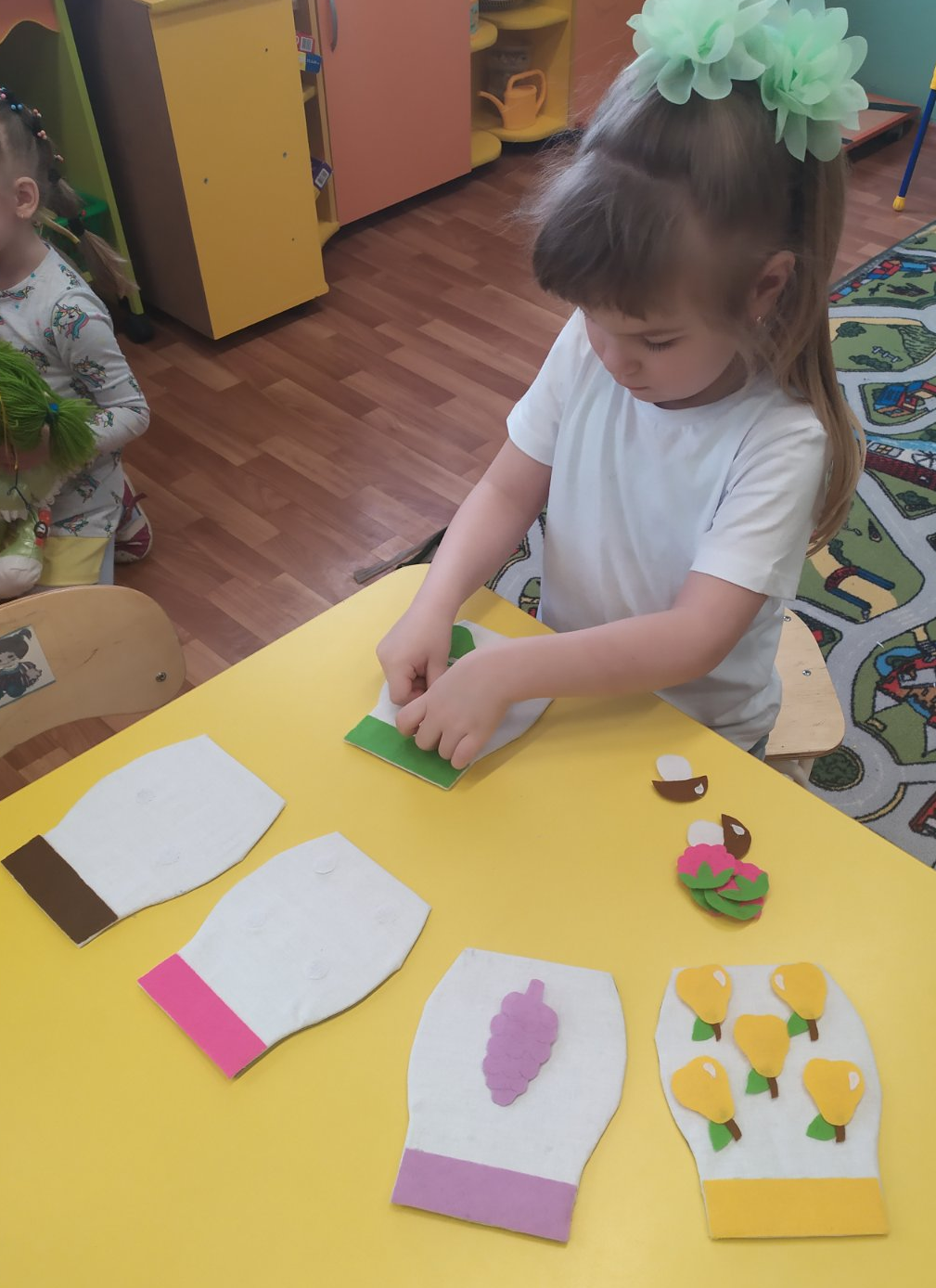
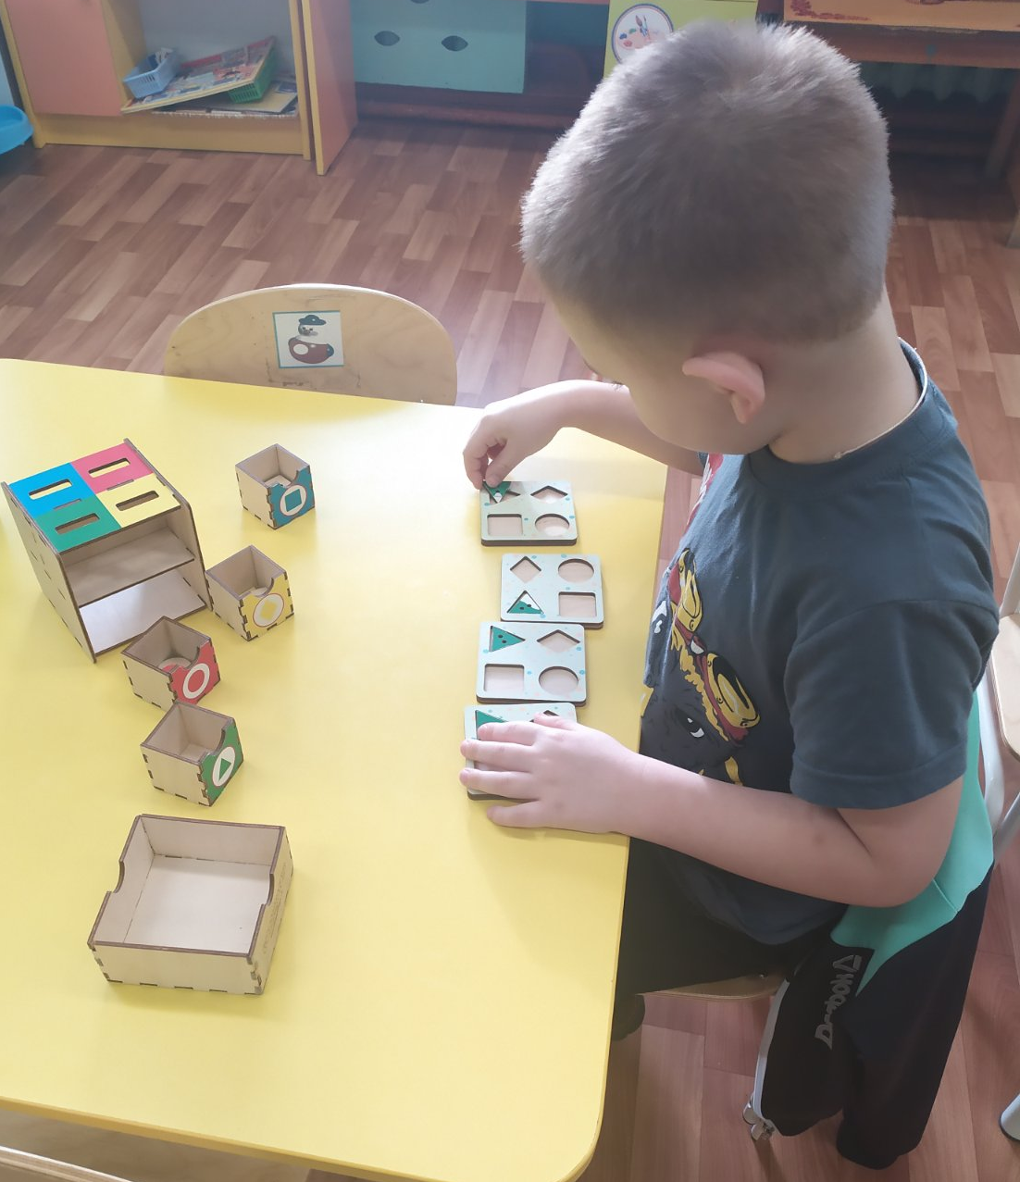
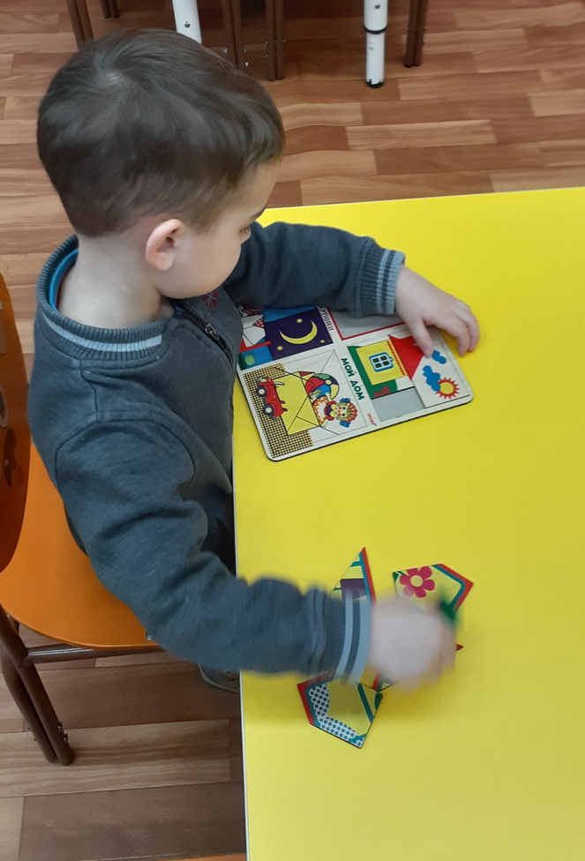
Дидактическая игра «Собери картинку»
Выкладывание картинки
из 4-6 частей.
Дидактическая игра «Компот». Подбор карточек по цвету.
Классификация геометрических фигур

Slide 19
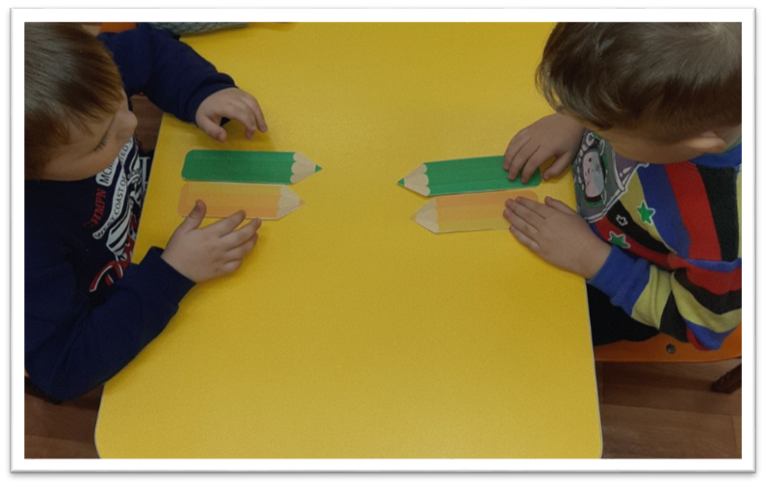
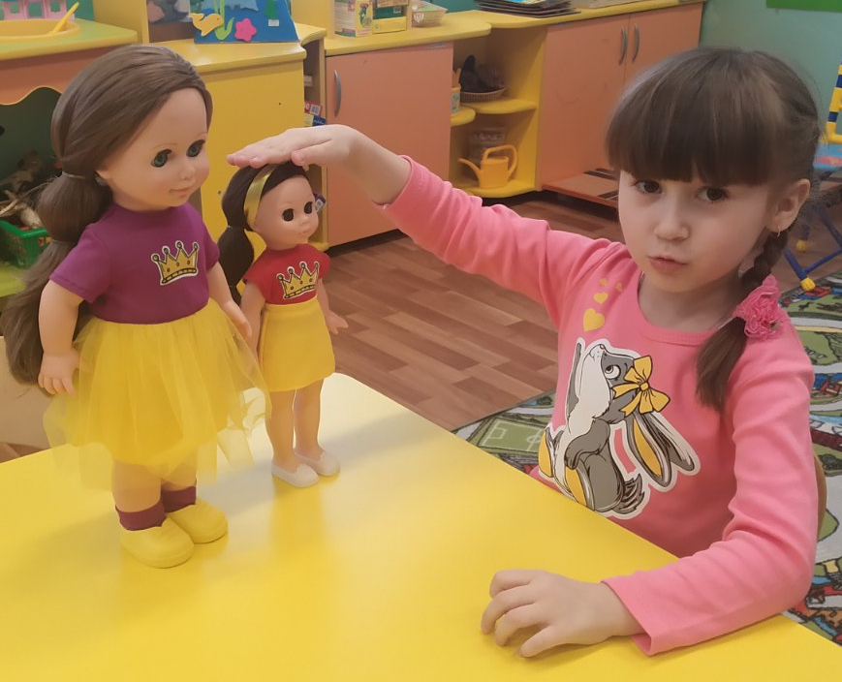
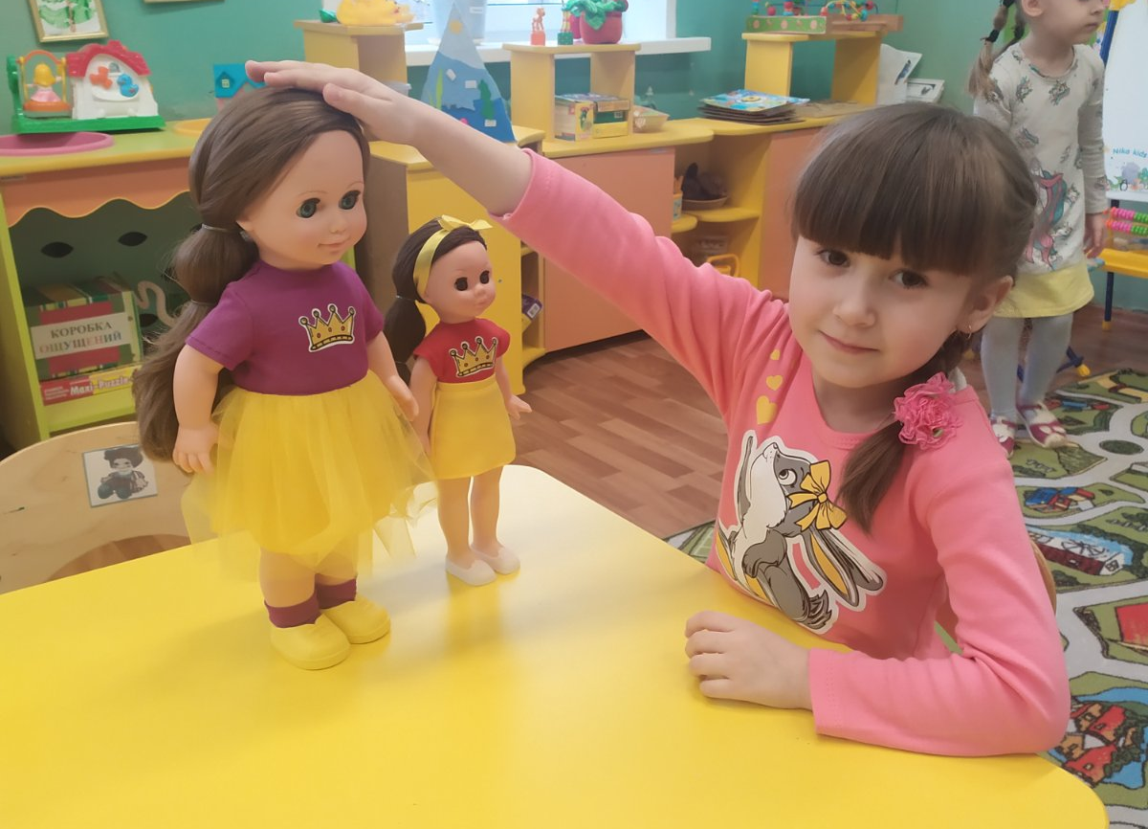
Сравнение разных предметов по высоте

Slide 20
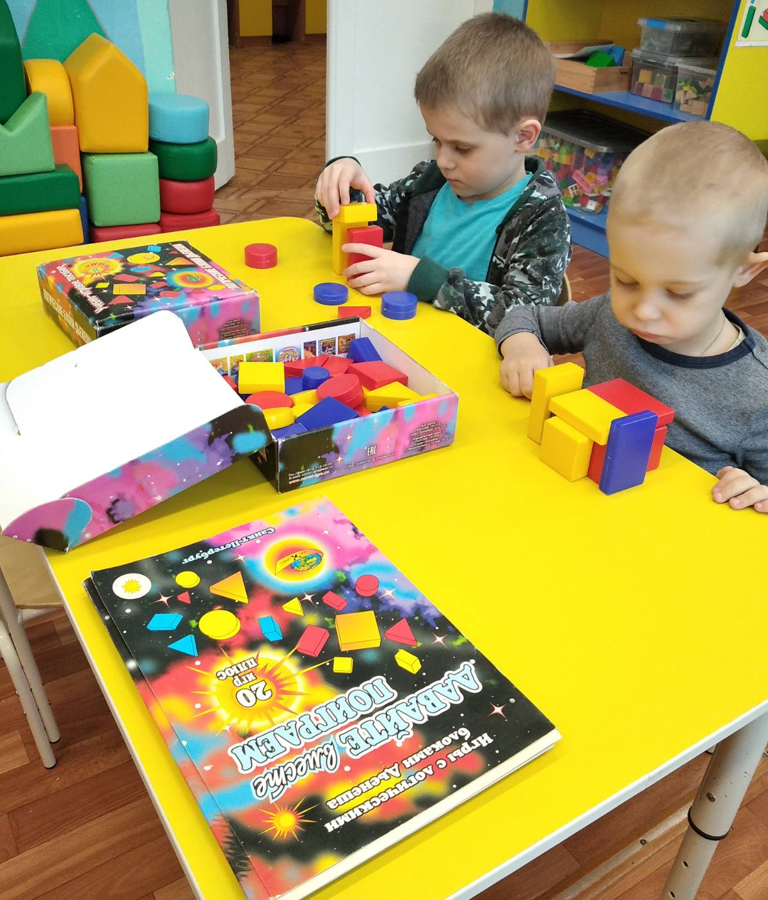
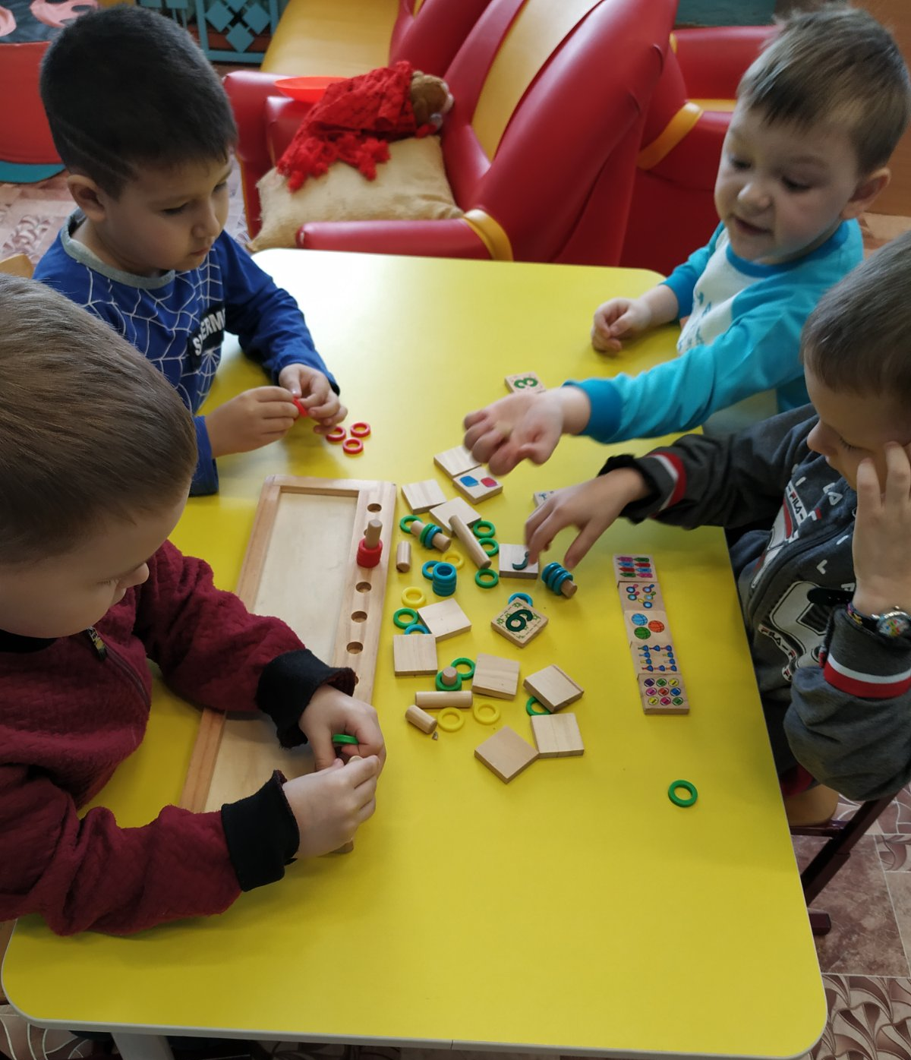
Блоки Дьенеша.
Помогают объединять по признакам объектов (формой, цветом, размером и т. д.), развивают пространственное воображение, логическое мышление.
Дидактическая игра «Счётная мозаика». Выявление и установление закономерности, соответствие количества с цифрой.

Slide 21
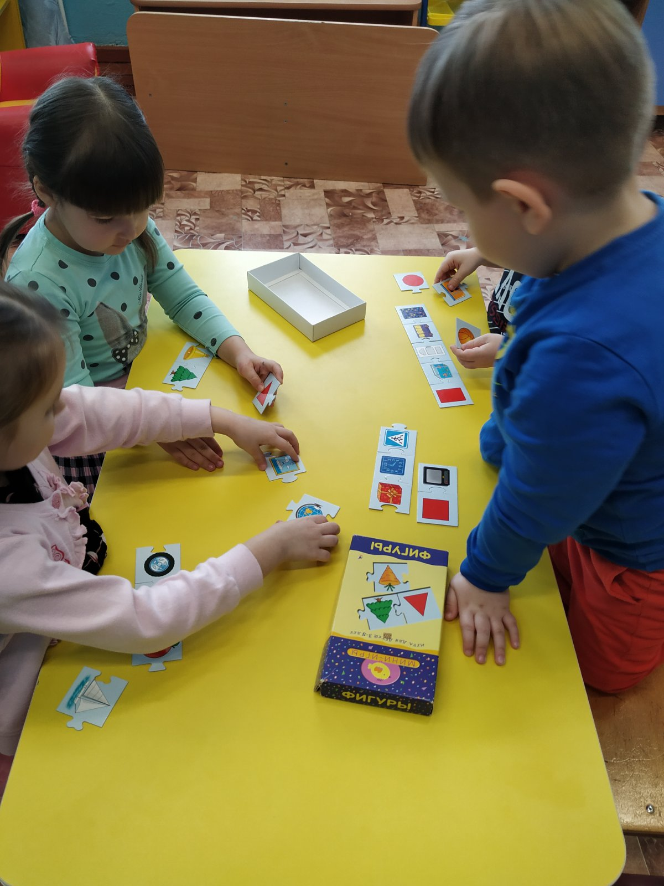
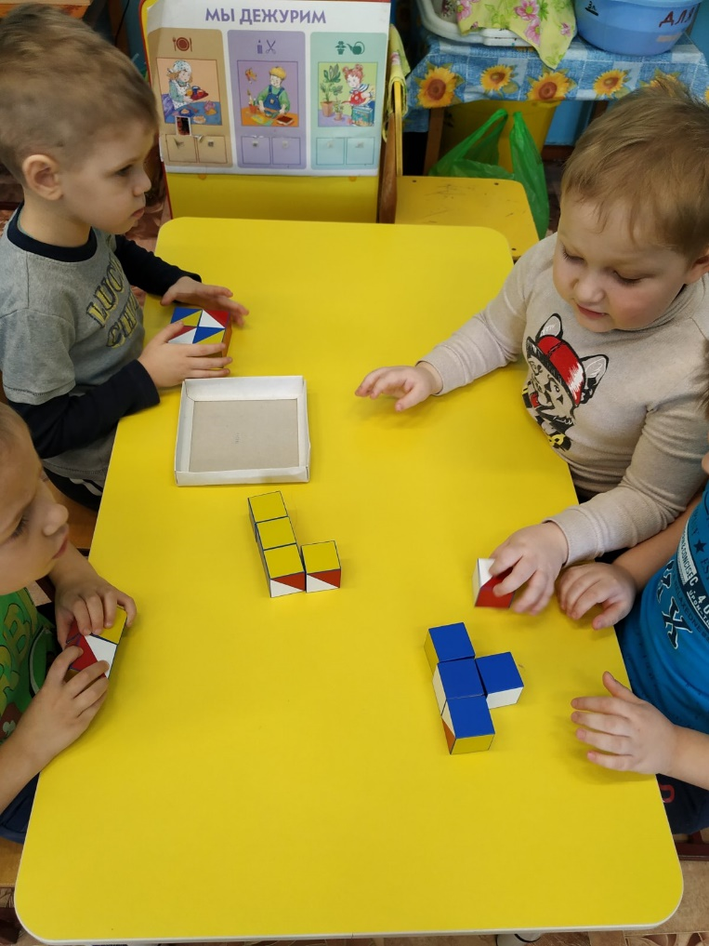
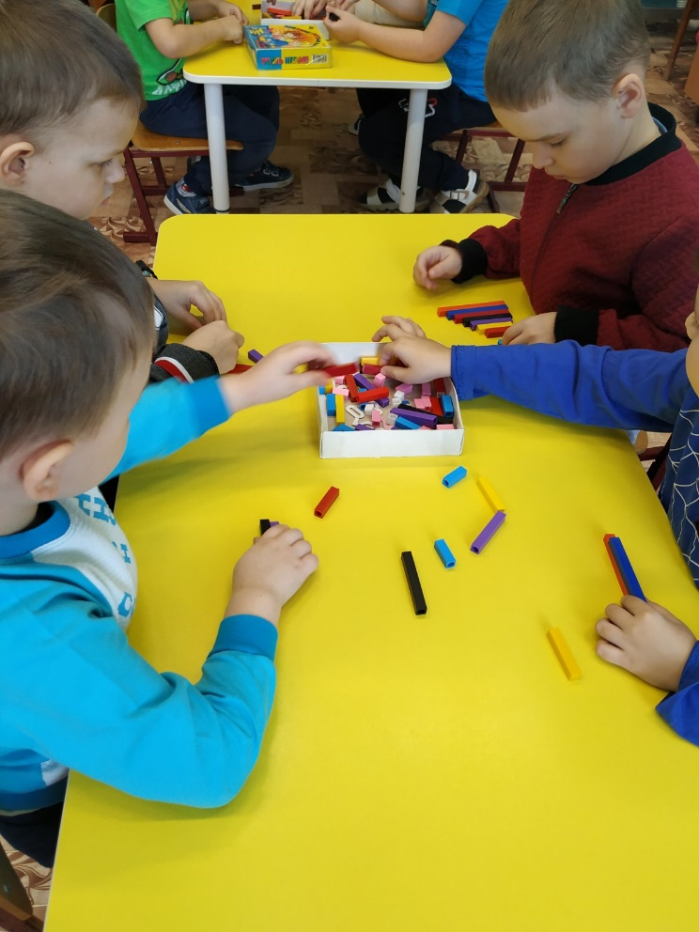
Дидактическая игра: «Танграм». Отгадывание головоломок, умение выкладывать из
комплекта геометрических фигур, самые различные силуэты.
Палочки Кюизенера
формируют понятие числовой последовательности, состава числа, отношений «больше – меньше», «право – лево», «между», «длиннее», «выше» и многое другое.
Настольно-печатная игра: «Фигуры»
Нахождение предметов одинаковой формы, сравнивание и объединение их в группы.

Slide 22
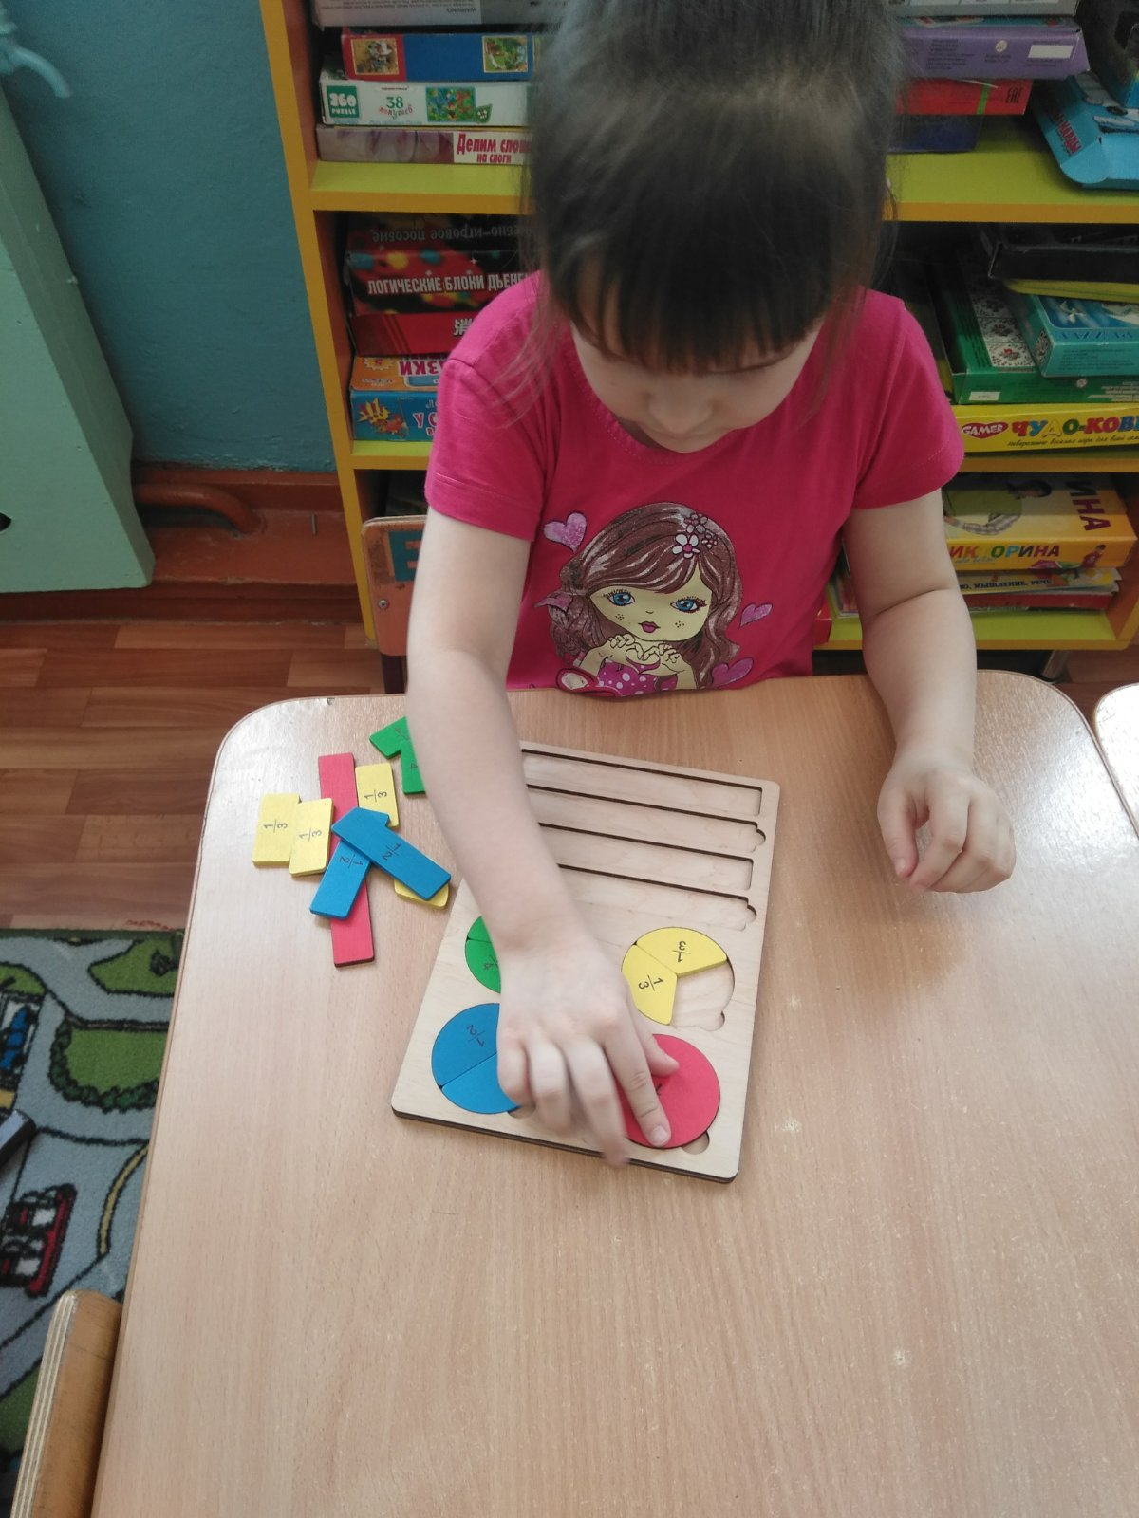
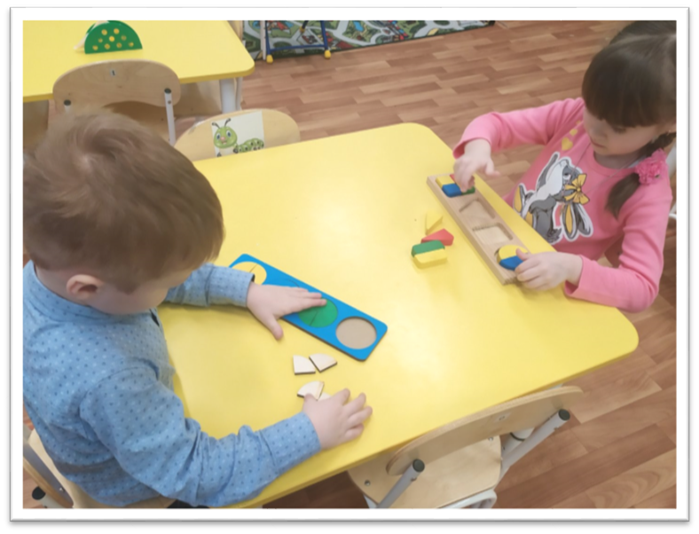
Дидактическая игра «Составь фигуру из блоков». Головоломка —развивает логику и образное мышление, мелкую моторику, математические и аналитические способности, воображение. Знакомство с такими понятиями, как «половина», «треть», «часть-целое».

Slide 23
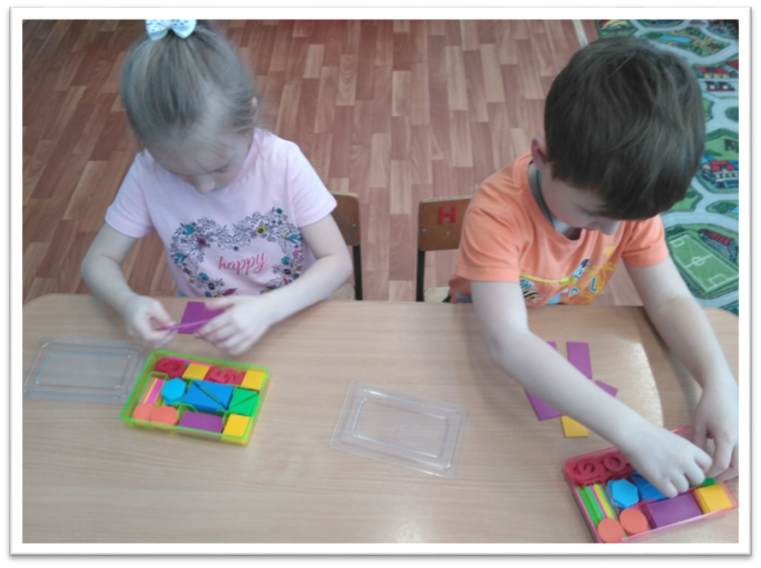
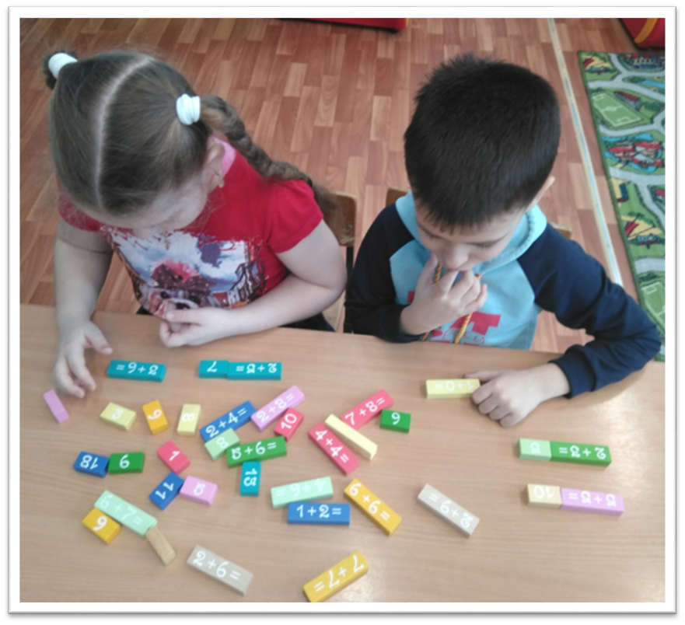
Составление и решение простых арифметических задач на сложение и на вычитание, при решении задач пользоваться знаками действий: плюс (+), минус (–) и знаком отношения равно (=).
Работа с раздаточным материалом. Уточнение известных геометрических фигур, их элементов (вершины, углы, стороны).

Slide 24

Сегодня развивающая предметно-пространственная среда должна вовлекать детей в образовательный процесс и обеспечивать максимальный психологический комфорт.
«Нет такой стороны воспитания, на которую обстановка не оказывала бы влияние, нет способности, которая находилась бы в прямой зависимости от непосредственно окружающего ребёнка конкретного мира. Тот, кому удастся создать такую обстановку, облегчит свой труд в высшей степени. Среди неё ребёнок будет жить – развиваться собственно самодовлеющей жизнью, его духовный рост будет совершенствоваться из самого себя, от природы…»
Е.И. Тихеева

Slide 25
Спасибо за внимание!

